Slide 1
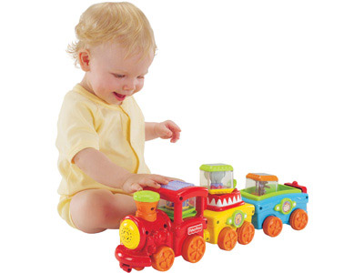
Сенсорное воспитание ребенка дошкольного возраста

Slide 2
♦Сенсорное развитие ребенка - это развитие его восприятия и формирование представлений о внешних свойствах предметов: их форме, цвете, величине, положении в пространстве, а также запахе, вкусе и т. п.

Slide 3
Целью сенсорного воспитания является целенаправленное совершенствование, развитие у детей сенсорных процессов (ощущений, восприятий, представлений)
На этой основе выделяются следующие задачи:
Научить выделять цвет, форму и величину как особые признаки предметов, накапливать представления об основных разновидностях цвета и формы и об отношении между двумя предметами по величине;
Развивать у детей аналитическое восприятие;
Формировать сенсорные эталоны: устойчивые, закреплённые в речи представления о цветах, геометрических фигурах и отношениях по величине между несколькими предметами.

Slide 4
♦Условия для выполнения задач:
использование дидактических игр;
создание условий для ознакомления детей с цветом, формой, величиной.

Slide 5
Рисунок на крупе
Развитие тактильного восприятия, мелкой моторики рук

Slide 6
Работа с прищепками
Развитие цветового восприятия, мелкой моторики.

Slide 7
АППЛИКАЦИЯ
Развитие представления о форме предмета, о положении в пространстве, цветового восприятия, мелкой моторики.

Slide 8
Занятие Музыкой
Развитие слухового восприятия, умения ориентироваться в пространстве

Slide 9
Игра с мозаикой
Развитие цветового восприятия, пространственного восприятия, мелкой моторики.

Slide 10
Игры с песком
Развитие тактильного восприятия, пространственных представлений, мелкой моторики, представления о свойствах предмета и т. д.

Slide 11
Конструирование
Развитие тактильного восприятия, представления о форме предмета, мелкой моторики, цветового восприятия, пространственного восприятия.

Slide 12
Игры в уголке
Развивает умение играть в паре, группами.

Slide 13
РЕЗУЛЬТАТ РАБОТЫ
Положительная динамика уровня развития мелкой моторики.
Сформировалось устойчивое представление о сенсорных эталонах.
Сформировались навыки обследования предметов; умение группировать их по определённому признаку.
Улучшились показатели внимания, памяти, речи.
Умеют играть в паре, небольшими группами.
Формируется чувство радости за собственные успешные действия.
Дети интересуются окружающими предметами и активно действуют с ними; эмоционально вовлечены в действия с игрушками и другими предметами , стремятся проявлять настойчивость в достижении результата своих действий.

Slide 14
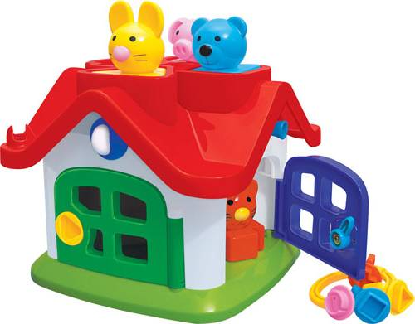
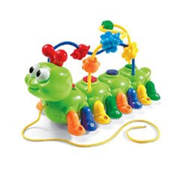
Спасибо
за внимание!

